Slide 1
H11 Zorgvragers met hersenbeschadiging
Par. 38.1, 2, 4, 5
Par. 40

Slide 2
Pathologie
Standaard vragen :
Wat is het
Welke symptomen
Wat is oorzaak
Hoe diagnose gesteld
Wat is gevolg
Hoe behandelen
Klinisch redeneren: wat zie ik, oorzaak/gevolg

Slide 3
Par. 38 CVA
Schema maken H38 CVA en H40 Neurochirurgie
Alleen pathologie: zie onderdelen 1e dia
Waarom zo belangrijk dat CVA zo snel mogelijk onderkent wordt?
www.menti.com nr 44 51 07

Slide 4
Par. 38.3 ontstekingen
Ontstekingen: hersenvlies en hersenen
Hersenvlies: meningitis (Ervaringsverhaal moeder met gbs)
-bacterieel: meningokok/GBS: acuut, dodelijk
-viraal: virus: symptomen trager ziekte verloop
Symptomen: ‘Nekkramp’ / petechiën / suf (zie boek)
Diagnose: Lumbaalpunctie, bloedoz. Kans op sepsis.
Therapie: zsm AB iv of anti-virale middelen iv

Slide 5
Film: uitleg hersenvlies ontsteking

Slide 6
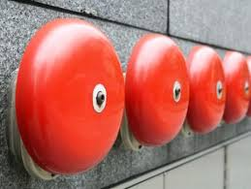
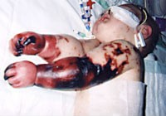
Petechiën: alarmbellen Niet wegdrukbare rode puntjes = bloedinkjes

Slide 7
Encefalitis = ontstoken hersenweefsel
Alleen of icm meningitis
Meest voorkomende herpesencefalitis
Symptomen: gelijkend meningitis en spec. Symptomen (zie boek)
Diagnose: lumbaalpunctie, MRI, bloedoz, EEG => zwelling hersenen
Therapie: idem, dexamethason, analgetica

Slide 8
Klinisch redeneren
Wat zie ik
Wat geeft de zv aan
Wat moet ik nog weten voor mijn diagnose of arts
objectief/subjectief

Slide 9
Par. 38.4 Tumoren
Type tumor; ontstaan uit… of metastase
Kwaadaardigheid;
aantasting hersenen=> uitvalsverschijnselen
Inklemming
terugkerend
4 Soorten: oorzaak/behandeling anders
Gliomen; (4 graden) inklemming
Meningiomen; goedaardig
Hypofysetumoren; gevolgen; film 1 / film 2
Metastasen; kwaadaardig

Slide 10
Meningioom

Slide 11
Symptomen
Uitvalsverschijnselen
Psychische veranderingen
Inklemmingsverschijnselen
Epileptische aanvallen

Slide 12
Par. 38.5 Trauma’s (ongeval)
Bloedingen: verschil / symptomen kennen
Epiduraal
Subduraal
Intracraniaal
Kneuzingen; duur + intensiteit = ernst van trauma
Commotio
Contusio
(Zie boek)
Grootste probleem; vochtophoping op plaats waar geen ruimte is.
1e 48 uur = cruciaal!!

Slide 13
H 40 Neurochirurgie
= chirurgische behandeling aan zenuwstelsel
Wie kent uit zijn omgeving iemand die geopereerd is hieraan?

Slide 14
Aandoeningen
Trauma; fracturen
Osteoporose; inzakking/fracturen
Degeneratieve veranderingen; door ouder worden, hernia OK
Kanaalstenose; vernauwing wervelkanaal: klachten
Tumoren; primair (uit bot zelf) secundair (uitzaaiingen)
Beknellingen perifeer:
Zenuwbeknellingssyndromen

Slide 15
Fracturen

Slide 16
Osteoporose

Slide 17
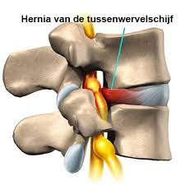
Degeneratieve veranderingen

Slide 18
Kanaalstenose

Slide 20
Schema maken
H40 Neurochirurgie
Alleen pathologie: zie onderdelen 1e dia

